Slide 1



TRƯỜNG ĐẠI HỌC CÔNG NGHỆ
Đại Học Quốc Gia Hà Nội
Chuyên Ngành Hệ thống Cơ điện tử
NGÀNH : CÔNG NGHỆ KỸ THUẬT CƠ ĐIỆN TỬ
NGHIÊN CỨU, THIẾT KẾ THẾT BỊ HỖ TRỢ NGƯỜI
GIÀ SỬ DỤNG CÔNG NGHỆ ZIGBEE VÀ CẢM BIẾN GIA TỐC 3 TRỤC
GVHD: THS Hoàng Văn Mạnh
SVTH: Nguyễn Xuân Tiến
Hà Nội - 2018

Slide 2
TÓM TẮT NỘI DUNG
1. Đặt vấn đề
2. Giải quyết vấn đề
3. Kết quả khóa luận
4. Đánh giá thực nghiệm

Slide 3
ĐẶT VẤN ĐỀ
Phát hiện ngã là một thách thức trong lĩnh vực y tế.
Người cao tuổi ngã gây ra các trấn thương nghiêm trọng.
Việc phát hiện ngã và cứu hộ sớm là việc cần thiết.
Hệ thống có thể hỗ trợ cho nhiều người.
=> Cần thiết kế một Hệ thống thiết bị hỗ trợ phát hiện
trạng thái ngã

Slide 4
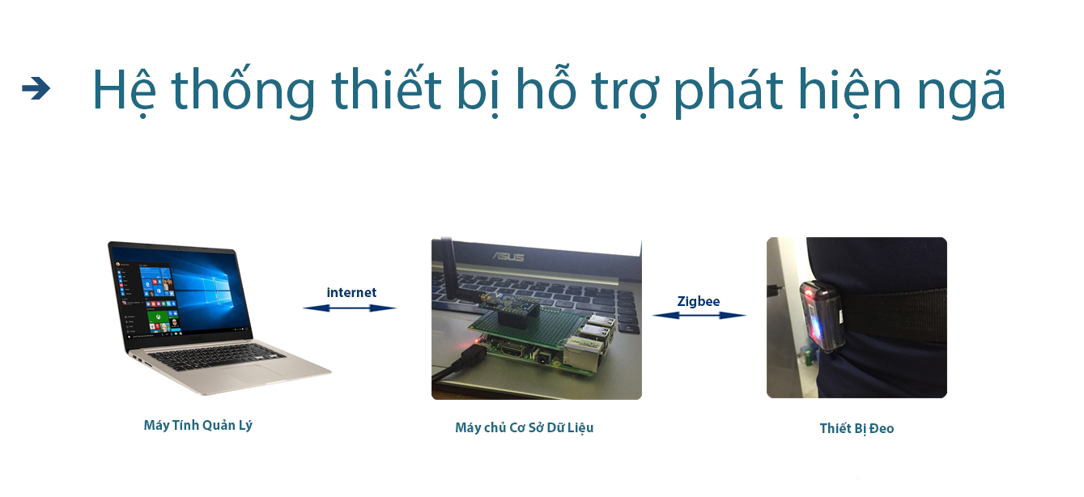
GIẢI QUYẾT VẤN ĐỀ

Slide 5
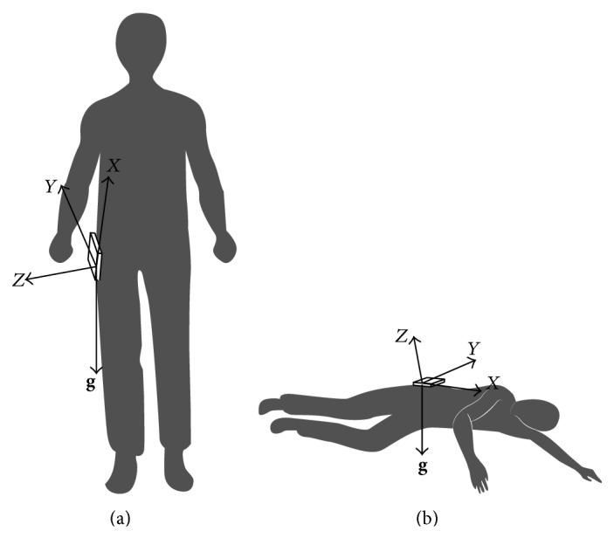
NHẬN BIẾT TRẠNG THÁI NGÃ
Dấu hiệu
Sự thay đổi nhanh gia tốc trung bình.
Thay đổi góc xoay các trục khi ngã.
Thay đổi gia tốc trên các trục.
Loại ngã | Gia tốc trung bình 3 trục | Gia tốc trục z | Góc xoay trục x | Góc xoay trục y
Ngã sấp | Tăng | Không thay đổi | Giảm | Tăng
Ngã ngửa | Tăng | Không thay đổi | Tăng | Tăng
Ngã trái | Tăng | Tăng | Không thay đổi | Tăng
Ngã phải | Tăng | Giảm | Không thay đổi | Tăng

Slide 6
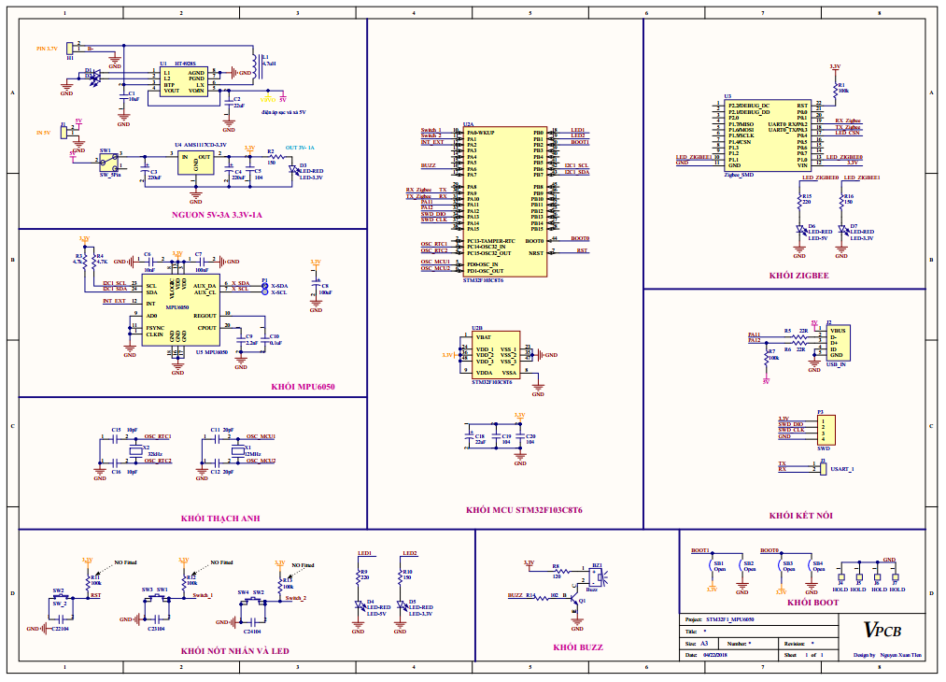
THIẾT BỊ ĐEO
Phần cứng
Được thiết kế trên phần mềm chuyên dụng
Sử dụng các linh kiện tiết kiệm điện và nguồn pin sạc được.

Slide 7
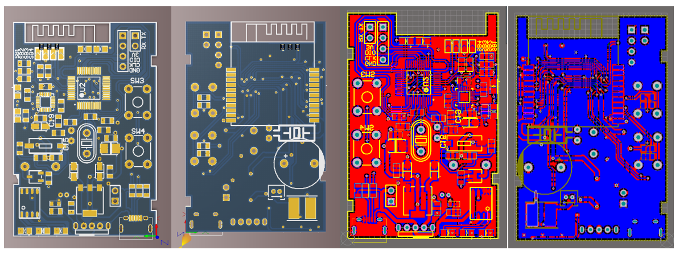
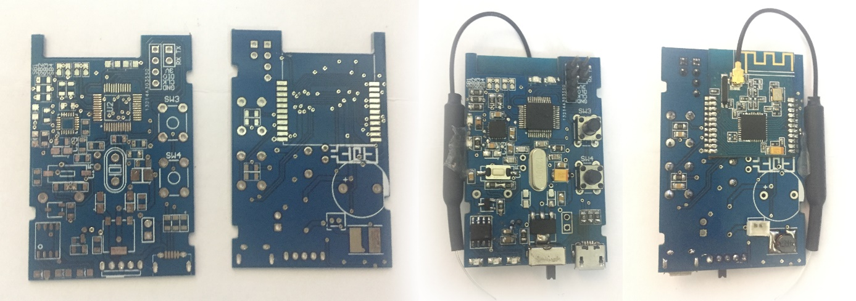
THIẾT BỊ ĐEO
Phần cứng
Vi mạch hai lớp được thiết kế nhỏ gọn.
Kích thước:
5.5mm x 3.5 mm
Sử dụng các linh kiện dán 0805 có kích thước nhỏ.

Slide 8
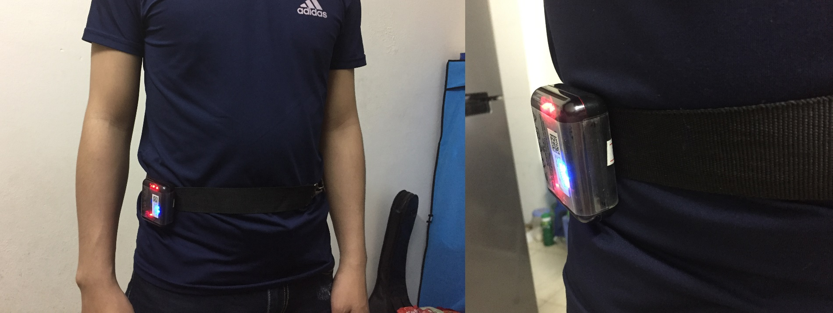
THIẾT BỊ ĐEO
Thiết bị đeo
Thiết bị được đeo gọn bên hông.

Slide 9
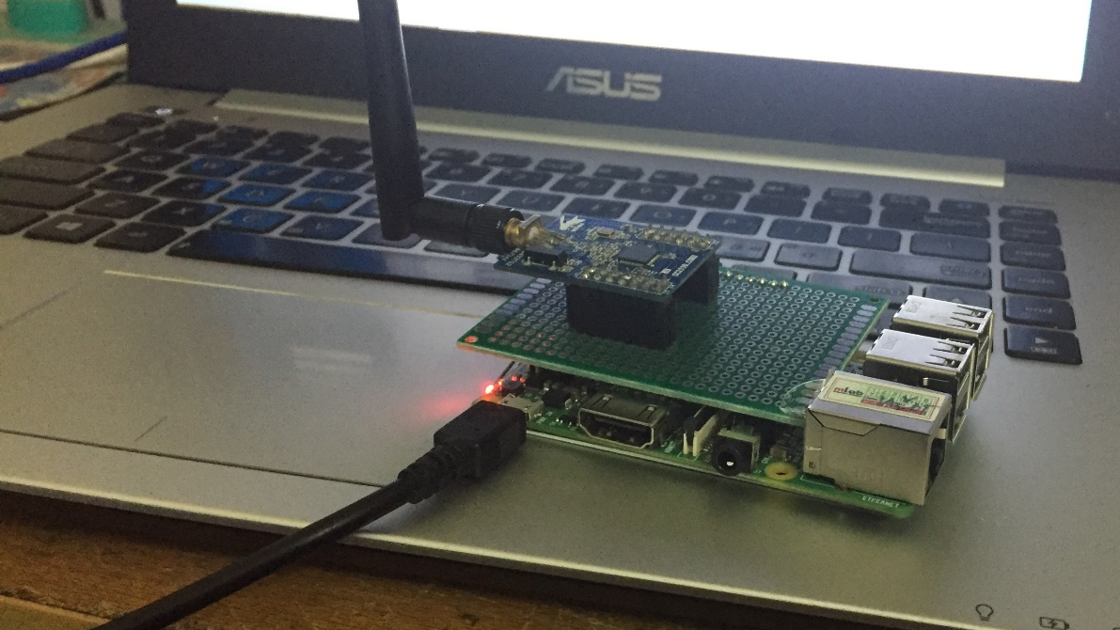
MÁY CHỦ CƠ SỞ DỮ LIỆU
Máy tính nhúng
Raspberry Pi3
Raspberry Pi3 được kết nối với module zigbee tạo liên kết với thiết bị đeo trên mạng không dây .
Cơ sở dữ liệu được thiết kế lưu trữ trên Raspberry Pi3 mạnh mẽ, an toàn.

Slide 10
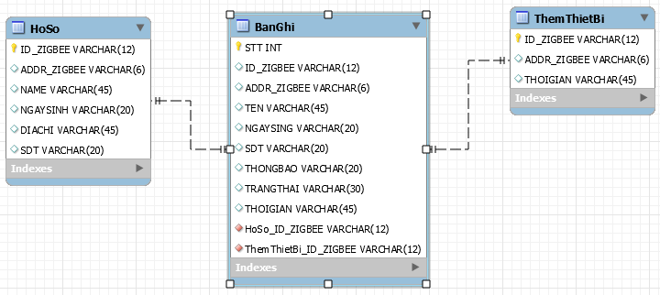
MÁY CHỦ CƠ SỞ DỮ LIỆU
Cơ sở dữ liệu MYSQL
Cơ sở dữ liệu MYSQL được thiết kế chạy trên Raspberry PI3.
Được thiết kế đơn giản đủ chức năng và dễ dàng cập nhật.

Slide 11
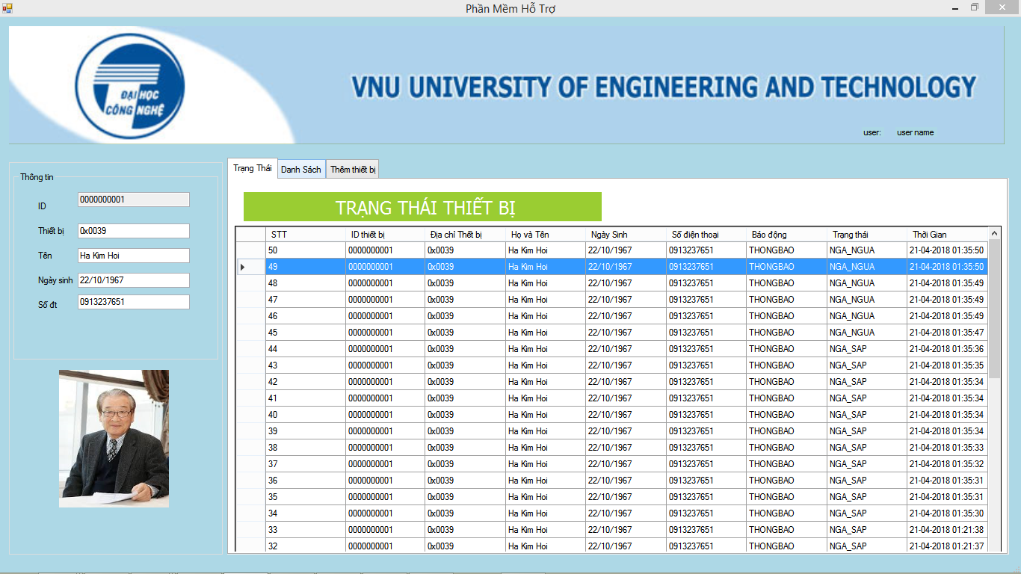
GIAO DIỆN HIỂN THỊ
Giao diện chính
Giao diện được thiết kế bằng ngôn ngữ C# .
Có thể kết nối tới các máy chủ cơ sở dữ liệu khác nhau trên mạng.
Có các chức năng như thông báo trạng thái thiết bị đeo, thêm và quản lý thiết bị đeo.

Slide 12
MỘT SỐ KẾT QUẢ THỰC NGHIỆM
Độ chính xác
Gia tốc trung bình | 3g | 3g | 2g
Gia tốc trục z | ± 1.2g | ± 1.2g | ± 1.2g
Góc xoay trục x | 70 độ | 65 độ | 50 độ
Góc xoay trục y | 70 độ | 65 độ | 50 độ
Thời gian phân tích | 3 giây | 2 giây | 2 giây
Độ chính xác | 4/10 | 7/10 | 9/10
Bảng thực nghiệm
với 10 lần ngã sấp
➔
Gia tốc trung bình | 3g | 3g | 2g
Gia tốc trục z | ± 1.2g | ± 1.2g | ± 1.2g
Góc xoay trục x | 70 độ | 65 độ | 50 độ
Góc xoay trục y | 70 độ | 65 độ | 50 độ
Thời gian phân tích | 3 giây | 2 giây | 2 giây
Độ chính xác | 3/10 | 5/10 | 8/10
Bảng thực nghiệm
với 10 lần ngã ngửa
➔

Slide 13
MỘT SỐ KẾT QUẢ THỰC NGHIỆM
Độ chính xác
Gia tốc trung bình | 3g | 3g | 2g
Gia tốc trục z | ± 1.2g | ± 1.2g | ± 1.2g
Góc xoay trục x | 70 độ | 65 độ | 50 độ
Góc xoay trục y | 70 độ | 65 độ | 50 độ
Thời gian phân tích | 3 giây | 2 giây | 2 giây
Độ chính xác | 4/10 | 6/10 | 10/10
Bảng thực nghiệm
với 10 lần ngã trái
➔
Gia tốc trung bình | 3g | 3g | 2g
Gia tốc trục z | ± 1.2g | ± 1.2g | ± 1.2g
Góc xoay trục x | 70 độ | 65 độ | 50 độ
Góc xoay trục y | 70 độ | 65 độ | 50 độ
Thời gian phân tích | 3 giây | 2 giây | 2 giây
Độ chính xác | 7/10 | 8/10 | 8/10
Bảng thực nghiệm
với 10 lần ngã phải
➔

Slide 14
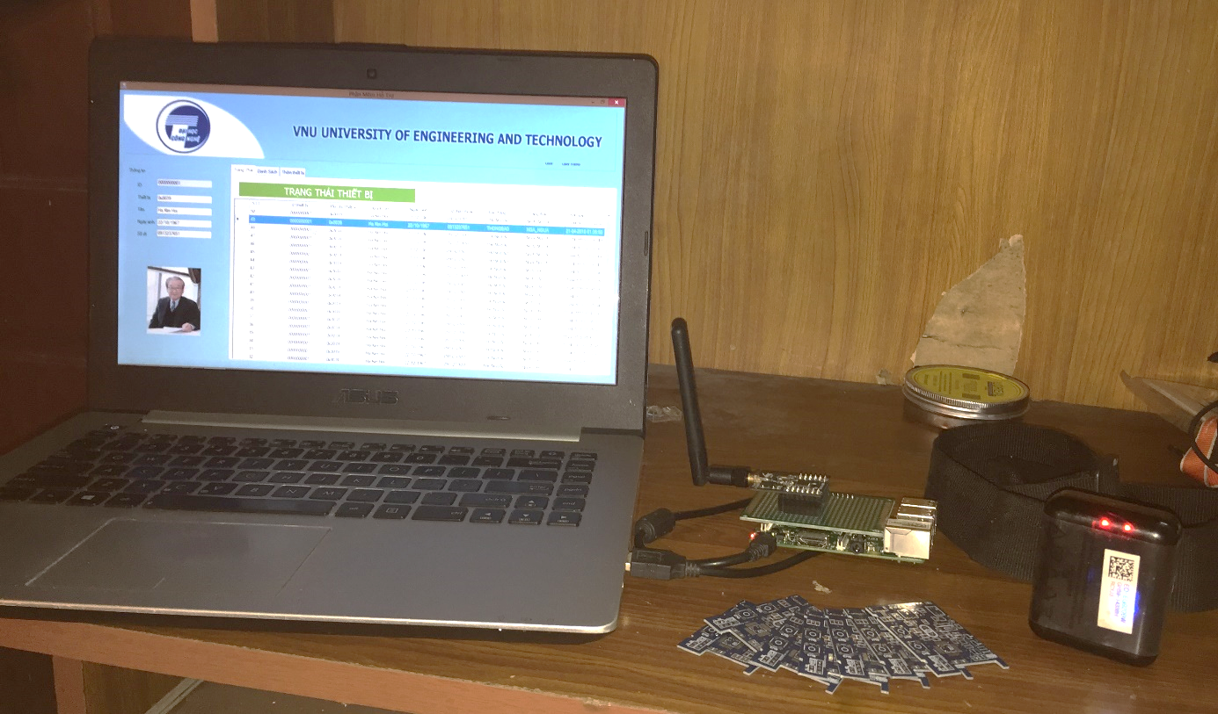
TỔNG THỂ HỆ THỐNG
Tổng quan
Hình ảnh tổng quan hệ thống.
Giao diện hiển thị trên máy tính.
Cơ sở dữ liệu Raspberry PI3.
Thiết bị đeo nhỏ gọn

Slide 15
LỜI CẢM ƠN
Chân thành cảm ơn quý Thầy Cô và các bạn đã lắng nghe

